Slide 1
NORMATIVA PROTOCOLARIA

Slide 2
¿QUÉ ES EL PROTOCOLO?
SERIE ORDENADA DE DOCUMENTOS (NOTARIALES)
ACTAS RELATIVAS A ACUERDOS DIPLOMÁTICOS ( KIOTO)
SECUENCIA DETALLADA DE PROCESOS DE ACTUACIÓN (SINIESTRO)
REGLAS ESTABLECIDAS EN UN PROCESO CIENTÍFICO,TÉCNICO..(http)
REGLAS ESTABLECIDAS POR NORMA O COSTUMBRE PARA CEREMONIAS Y ACTOS OFICIALES O SOLEMNES

Slide 4
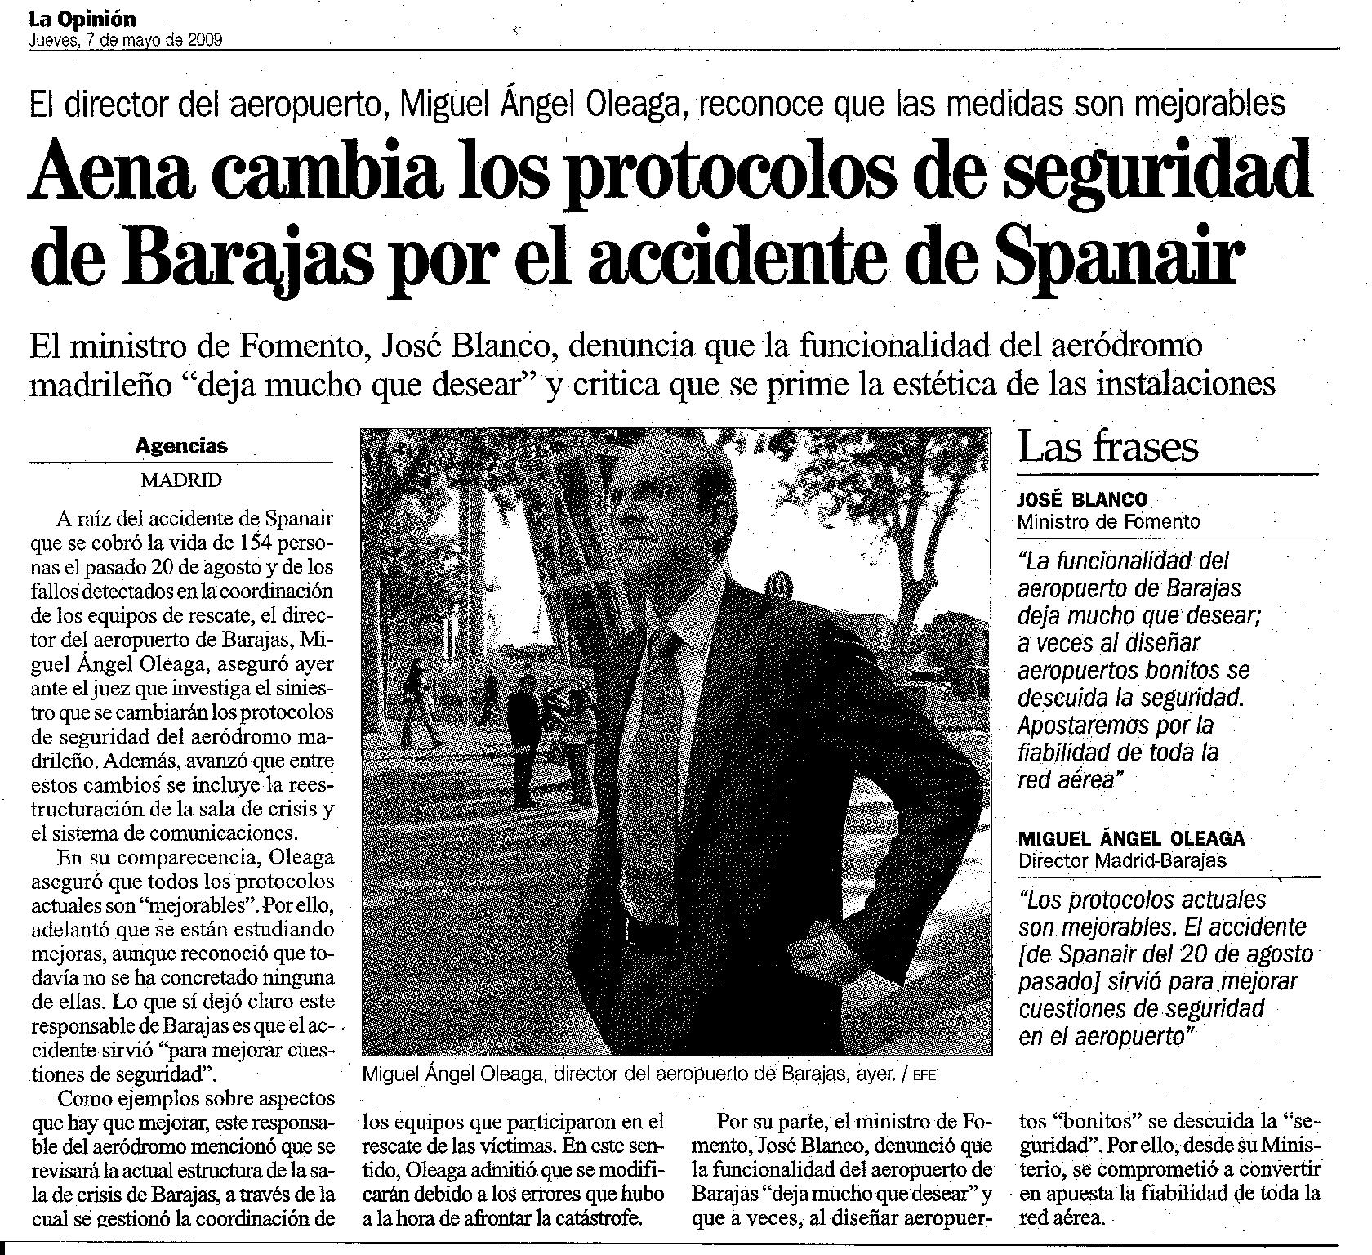

Slide 5
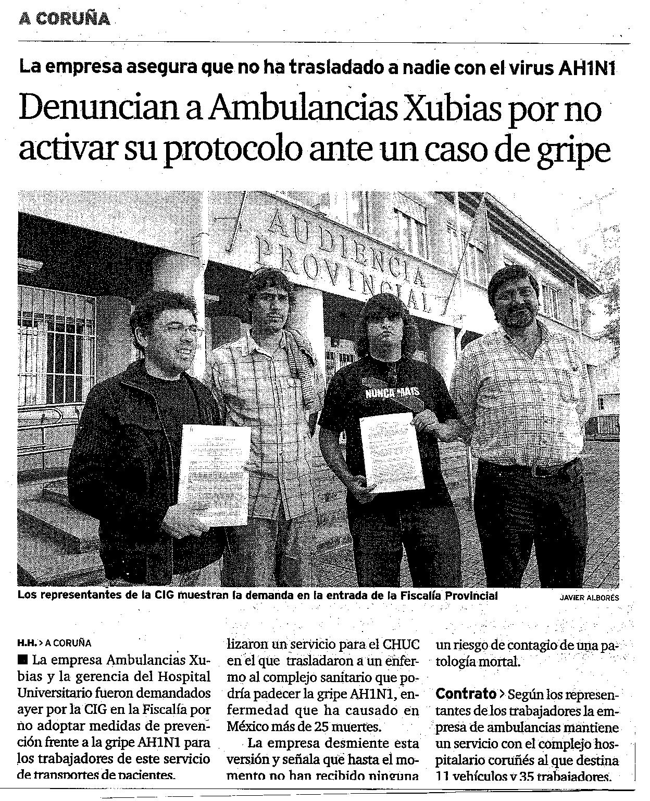

Slide 6
EN EL CONJUNTO DE TODAS ELLAS SUBYACE LA IDEA DE ORDEN
SÍMBOLOS (BANDERAS, ESCUDOS , HIMNOS)
ORDEN DE INTERVENCIONES
PRECEDENCIAS
ESPACIOS (ARQUITECTURAS EFÍMERAS)
CUALQUIER OTRA COSA ( PLATOS, CUBIERTOS, COPAS…)

Slide 7
UN POCO DE HISTORIA SOBRE LA EVOLUCIÓN
ACABO DE PRESENTAR UNA PONENCIA EN UN CONGRESO INTERNACIONAL QUE TUVO POR TÍTULO :
PREFERENCIAS Y ETIQUETA, EN DICTÁMENES DEL CONSEJO DE ESTADO.
EL PROTOCOLO COMO CEREMONIAS O RITUALES ORDENADOS EXISTIÓ SIEMPRE, PERO CON DENOMINACIONES DIVERAS.
PREFERENCIA ES LA PRECEDENCIA
ETIQUETA ES LA CUESTIÓN PROTOCOLARIA

Slide 8
LA ACEPCIÓN DE PROTOCOLO COMO NORMA O COSTUMBRE QUE REGULA LA ORGANIZACIÓN DE ACTOS, APARECE POR PRIMERA VEZ EN LA EDICIÓN DEL DICCIONARIO DE LA RAE A PRINCIPIOS DEL XX
Y SE LIMITABA A CIRCUNSCRIBIRLA A CEREMONIAS DIPLOMÁTICAS O PALATINAS. COMO SI FUERA DEL AMBITO DIPLOMÁTICO O DE LOS PALACIOS NO HUBIESE PROTOCOLO ALGUNO
COSTÓ TIEMPO E INSISTENCIA EN QUE CAMBIASEN EL SIGNIFICADO AL QUE FIGURA EN LA ÚLTIMA EDICIÓN DEL DICCIONARIO

Slide 9
EL CAMINO AL CONCEPTO ACTUAL
NORMAS DE LA CORTE
NORMAS DE LA CORTE Y DE LA ACTIVIDAD DIPLOMÁTICA
NORMAS DE ACTOS OFICIALES Y SOLEMNES

Slide 10
SEGÚN ESA DEFINICIÓN
EL PROTOCOLO SE LIMITARIA A:
NORMA
FORMA

Slide 11
NORMAS
CONSTITUCIONALES
LEGALES
REGLAMENTARIAS
NORMATIVA AUTÓMINA
NORMATIVA LOCAL
NORMATIVAS ESPECIALES (JUDICIAL,MILITAR…)
COSTUMBRE

Slide 12
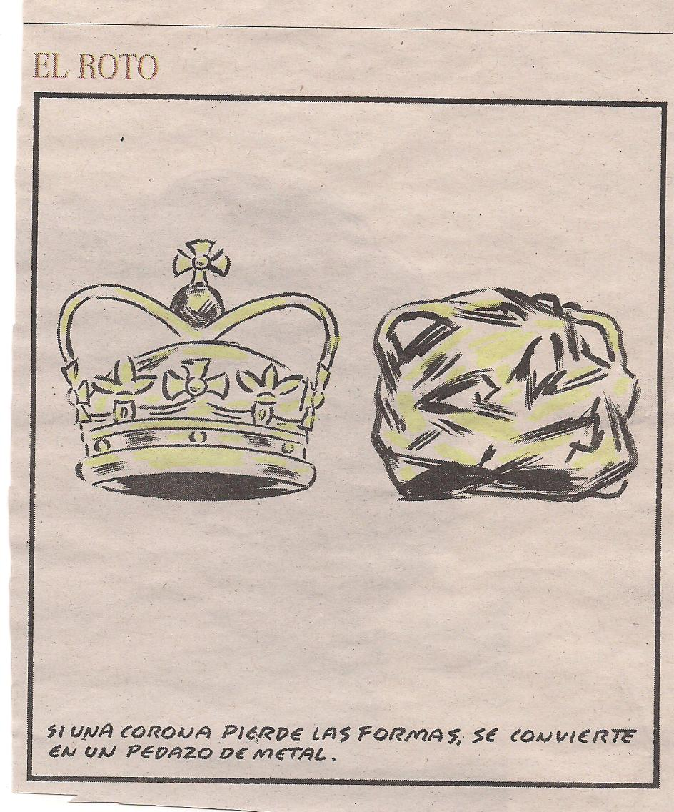
FORMAS
TODO EL CONJUNTO DE FORMALIDADES QUE CONSTITUYEN EL CEREMONIAL O LOS ACTOS QUE ACOMPAÑAN A LO QUE CONSIDERAMOS IMPORTANTE

Slide 13
IDEA EN LA ACTUALIDAD
NORMAS
FORMAS
PRODUCCIÓN
COMUNICACIÓN

Slide 14
INTERDISCIPLINARIEDAD
EL PROTOCOLO ES EVIDENTEMENTE UNA ACTIVIDAD QUE SE NUTRE DE OTRAS MUCHAS DISCIPLINAS.
Y DIGO DE OTRAS, PORQUE EN SÍ, EL PROTOCOLO Y LA ORGANIZACIÓN DE ACTOS ES YA UN GRADO ACADÉMICO Y LA CIENCIA VA NUTRIÉNDOSE POCO A POCO DE APORTACÍONES PROPIAS Y ESPECÍFICAS.
DEL VACÍO SE PASÓ A MULTITUD DE PUBLICACIONES Y TESIS DOCTORALES.

Slide 15
IDEAS ERRÓNEAS
En el diario “LA VANGUARDIA”
Edición digital del 30 de septiembre.
Aprende el protocolo y servicio en la mesa
Hay toda una serie de normas a seguir, como la disposición de los cubiertos o cómo hay que servir los platos
El protocolo es un conjunto de normas que se practican para que el servicio en la mesa de comidas y bebidas sea lo más placentero posible para el comensal.

Slide 16
HABLAR DE TRES ORDENACIONES
ESPACIO
TIEMPO
PERSONAS

Slide 17
ESPACIO
LOCAL
AFORO
CONDICIONES
VENTILACIÓN
SONIDOS
MODIFICABLE O NO.
ARQUITECTURAS EFÍMERAS

Slide 18
CODIGOS PROXÉMICOS
BINOMIOS
DERECHA - IZQUIERDA
CENTRO – PERIFERÍA
ARRIBA – ABAJO
DELANTE – DETRÁS
ALTO – BAJO
DE PIE – SENTADO
MAYÚSCULAS - MINUSCULAS

Slide 21
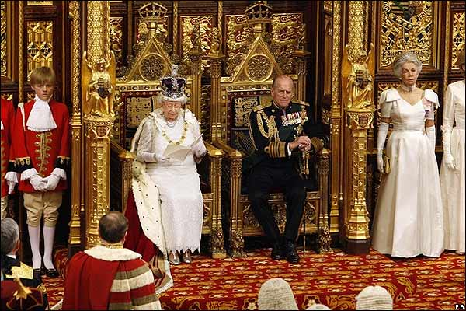

Slide 22
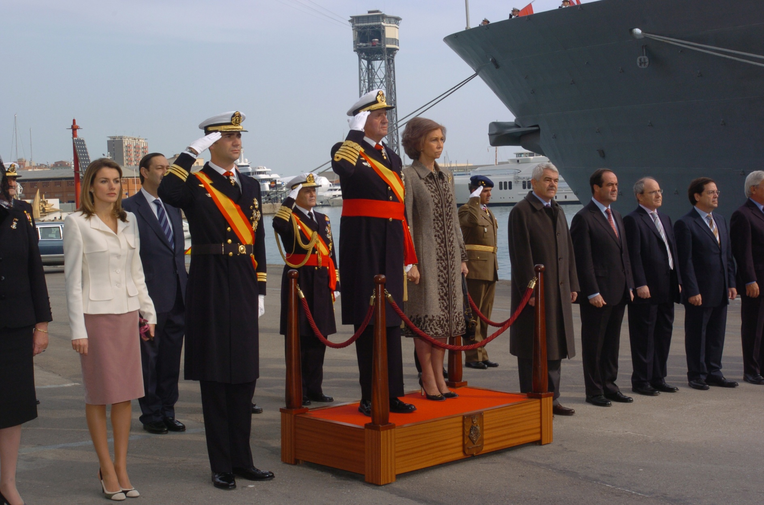

Slide 23
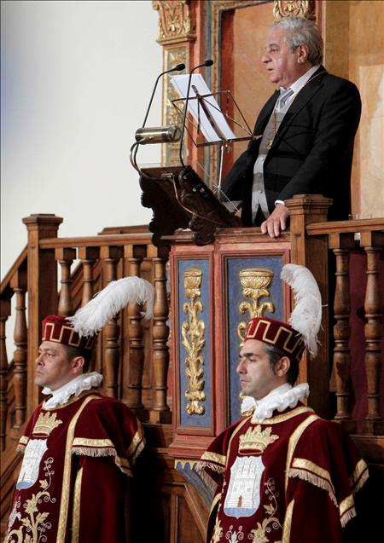

Slide 24
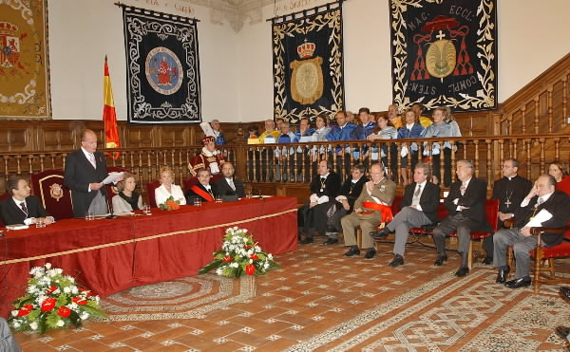

Slide 25
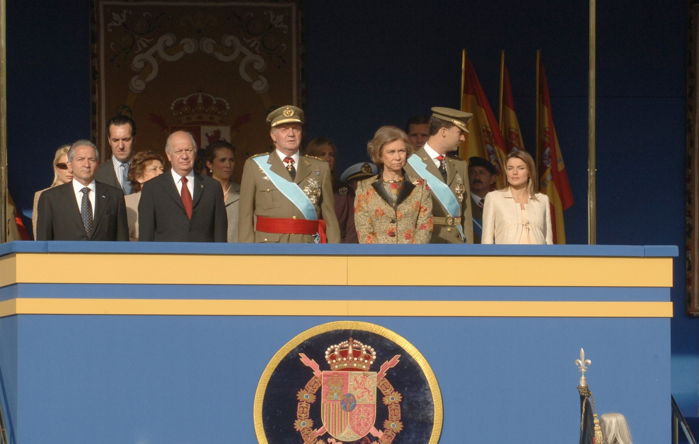

Slide 26
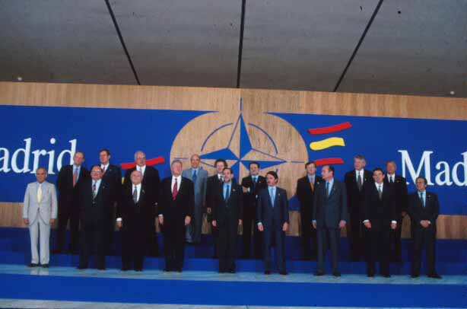

Slide 27
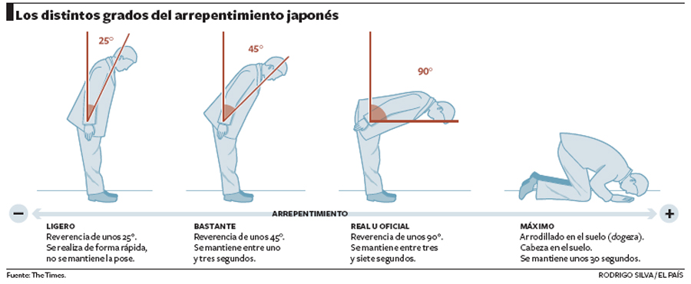

Slide 28
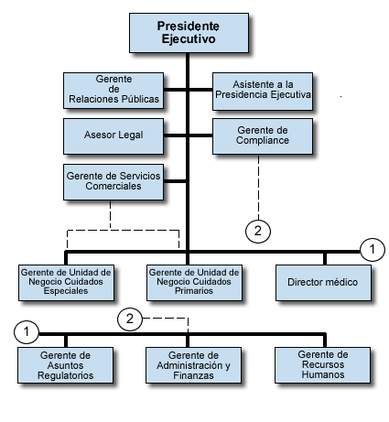

Slide 29
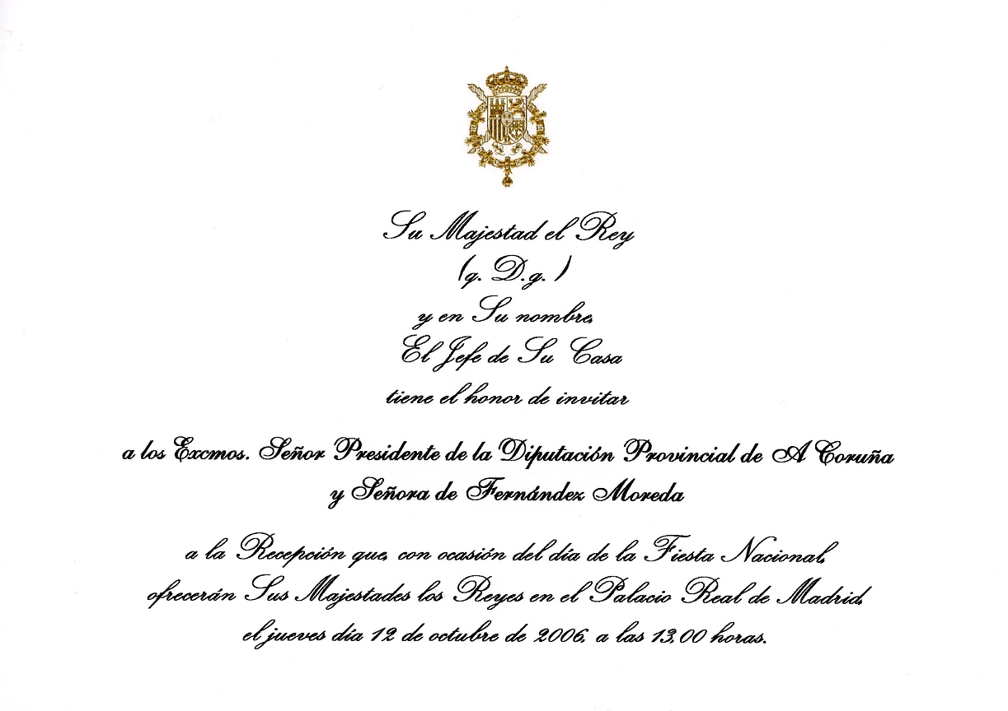

Slide 30
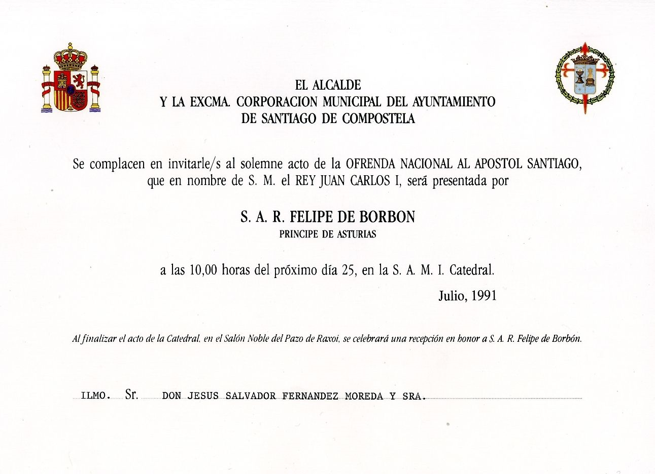

Slide 31
INFLUENCIA DE LA LENGUA
POR EJEMPLO
¿QUÉ VALORAMOS MÁS UN PISO CENTRICO O UNO EN LAS AFUERAS?
¿QUÉ SIGNIFICA LO DERECHO?
¿QUÉ ES LO SINIESTRO?
¿TIENEN LOS SENTIDOS ESTATURA?
EN PROTOCOLO: LA DERECHA Y LA IZQUIERDA. GENERAL Y ESPECIAL
PÚBLICO - PRIVADO

Slide 32
TIEMPOS
CON ESTO ME REFIERO A LA ORDENACIÓN SECUENCIAL DEL ACTO
LLEGADAS
DESPEDIDAS
MEDIMOS TIEMPOS EN LOS ITINERARIOS
LINEAS DE SALUDO
ORDEN DE INTERVENCIONES
MOVIMIENTOS
HIMNOS
TODO EL DESARROLLO DEL ACTO

Slide 33
PERSONAS AUTORIDADES INSTITUCIONES
ES LO MÁS LLAMATIVO PARA EL PÚBLICO EN GENERAL
ME REFIERO A LA PRECEDENCIA
EL ORDEN EN EL QUE SE SITÚAN LAS AUTORIDADES EN LA CELEBRACIÓN DE ACTOS PUBLICOS DE CARÁCTER OFICIAL
CONTEMPLADA EN EL REAL DECRETO 2099/1983

Slide 34
XXXX
XXXX
XXXX

